Slide 1
Detecção de anomalias em gastos dos deputados estaduais com K-Means
Rodolfo Orlando Viana
Ana Julia Righetto

Slide 2
INTRODUÇÃO A verba de gabinete
Criada em 1997, a “verba de gabinete”, nome informal para Auxílio-Encargos Gerais de Gabinete de Deputado e Auxílio-Hospedagem, garante aos 94 parlamentares da Assembleia Legislativa de São Paulo o ressarcimento mensal de despesas inerentes ao mandato até o limite de 1.250 unidades fiscais do estado [Ufesp].
VALORES EM 2022
Ufesp: R$ 31,97
Limite mensal por deputado: R$ 39.962,50
Total empenhado: R$ 26.652.243,51

Slide 3
INTRODUÇÃO Controle de gastos
Procedimentos investigatórios em curso no Ministério Público de São Paulo apuram eventual malversação dos recursos destinados à verba de gabinete por parte de parlamentares.
AMOSTRA DE PROCEDIMENTOS INVESTIGATÓRIOS EM CURSO
SEI 29.0001.0246360.2021-54, que apura uso da verba para locação de imóveis de aliados políticos e nunca utilizados
AP 0037174-14.2021.8.26.0000, que apura ressarcimento de despesas nunca efetuadas

Slide 4
INTRODUÇÃO O papel de machine learning
Métodos de aprendizado de máquina podem auxiliar os órgãos de controle a detectar quais das despesas efetuadas são anomalias e podem ser objetos de escrutínio pormenorizado.
Neste trabalho, foi utilizado um algoritmo customizado de K-Means nos dados de alimentação e hospedagem de 2018 a 2022, com valores corrigidos pela inflação.

Slide 5
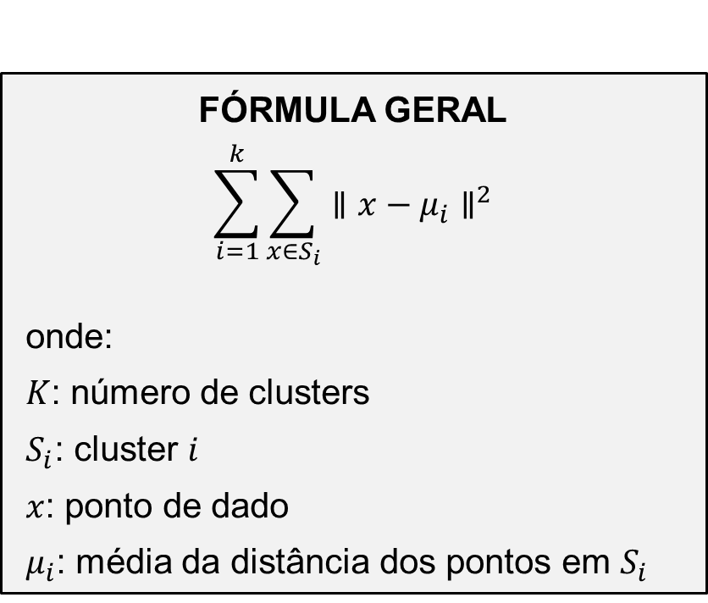
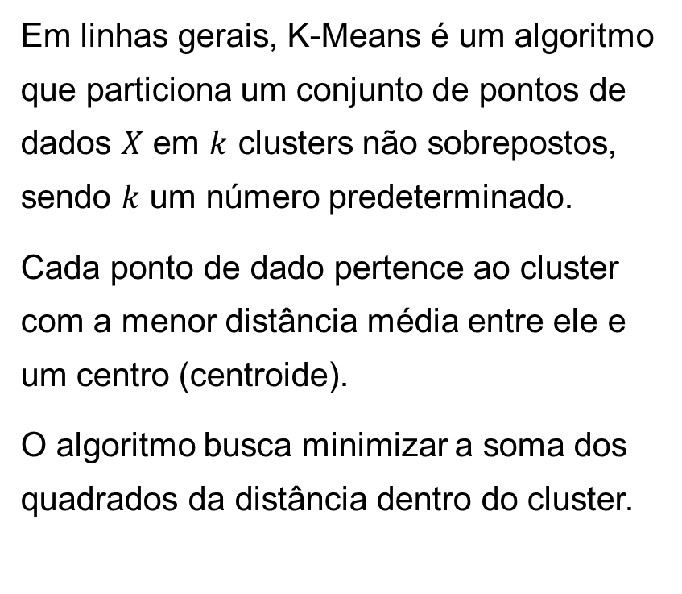
K-MEANS Definição
Em linhas gerais, K-Means é um algoritmo que particiona um conjunto de pontos de dados $X$ em $k$ clusters não sobrepostos, sendo $k$ um número predeterminado.
Cada ponto de dado pertence ao cluster com a menor distância média entre ele e um centro (centroide).
O algoritmo busca minimizar a soma dos quadrados da distância dentro do cluster.
FÓRMULA GERAL
$$\sum_{i=1}^{k}{\sum_{x∈S_{i}}{{∥x−μ_{i}∥}^{2}}}$$
onde:
$K$: número de clusters
$S_{i}$: cluster $i$
$x$: ponto de dado
$μ_{i}$: média da distância dos pontos em $S_{i}$

Slide 6
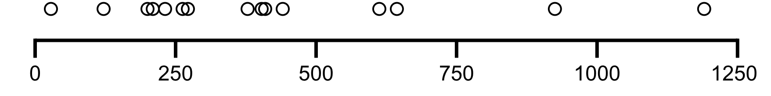
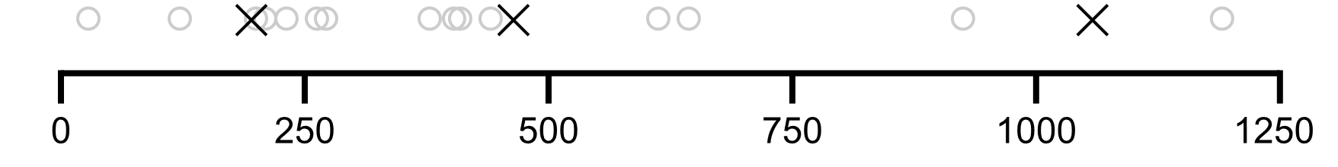
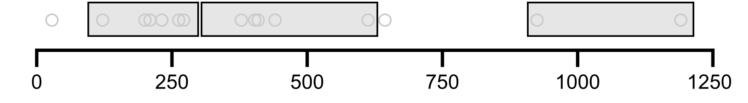
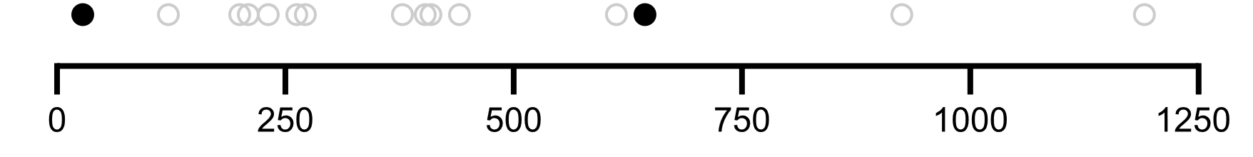
K-MEANS Visualizando o algoritmo
Dado um conjunto de dados univariado, os pontos são distribuídos conforme seus valores (Figura 1).
Com a quantidade de clusters pré-determinada, são calculados os centroides a partir da minimização do quadrado das distâncias (Figura 2). Os pontos próximos aos centroides foram clusters (Figura 3).
Os pontos que não se encontram nos clusters são considerados anomalias (Figura 4).
Figura 1
Figura 2
Figura 3
Figura 4

Slide 7
K-MEANS Desafios e soluções
A aplicação de K-Means impõe algumas necessidades:
Pré-determinação da quantidade de centroides;
Inicialização de centroides considerando mínimo global em vez de mínimo local;
Critério para convergência ideal dos centroides;
Validação dos resultados.
SOLUÇÕES IMPLEMENTADAS
Método do cotovelo
Método K-Means++
Comparação do movimento de centroides entre iterações
Método da silhueta; índice de Davies-Bouldin

Slide 8
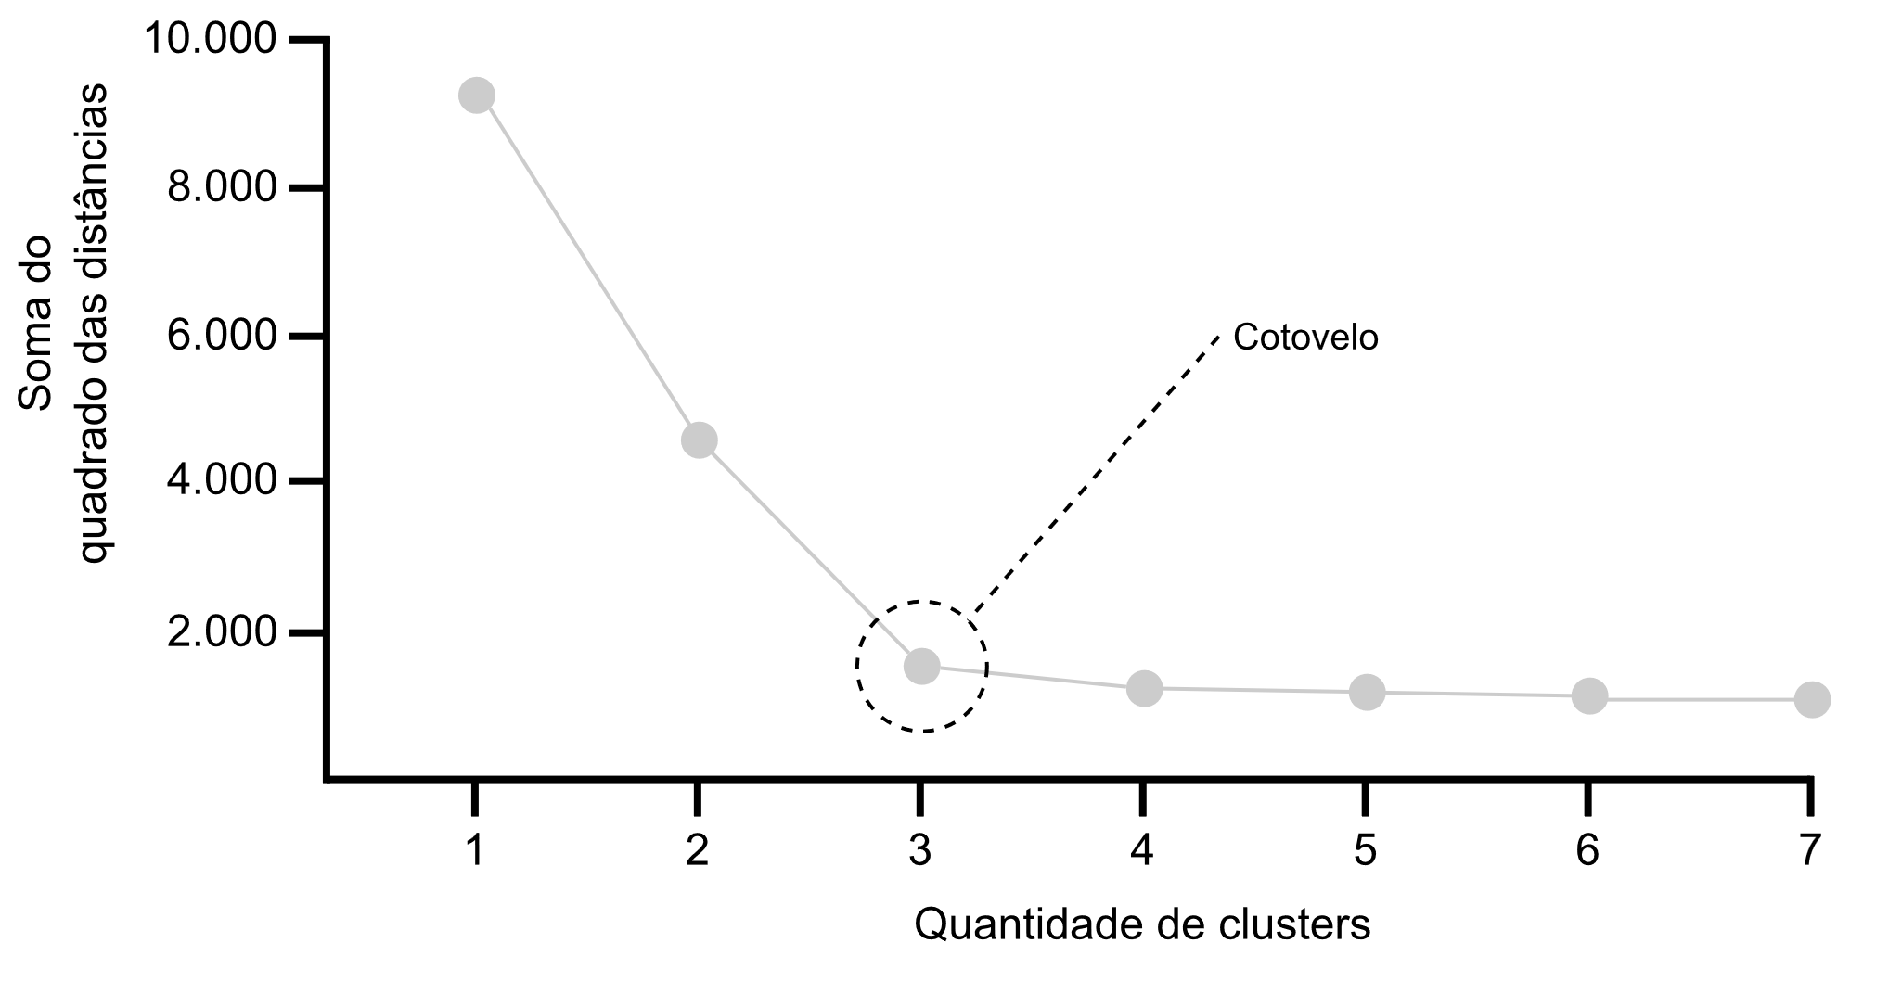
K-MEANS Método do cotovelo
O método do cotovelo roda K-Means múltiplas vezes, iterando sobre valores para k e calculando a soma dos quadrados das distâncias entre pontos e centroide. Quando maior o valor de k, menor a soma. Em determinado momento, a diferença se tornará marginal. Graficamente, forma-se um "cotovelo“ (Figura 5). O ponto em que essa estabilização se torna perceptível representa uma estimativa do número ideal de clusters.
Figura 5

